Slide 1
数据挖掘
王煜
智能与计算学部
wang.yu@tju.edu.cn

Slide 2

数据集介绍
西班牙葡萄酒质量数据集（Spanish Wine Quality Dataset）：
包含 7500 条数据；
有关西班牙的不同类型的红葡萄酒，从不同来源（从葡萄酒专业页面到超市）的网络抓取收集的。
下载链接：https://www.kaggle.com/datasets/fedesoriano/spanish-wine-quality-dataset
新闻分类数据集（News Classification Dataset）：
包含189854条数据；
主要来源于2018年到2019年间的 CBS News 和 US Weekly 新闻。
下载链接：https://www.kaggle.com/datasets/shivam271882/news-classification-dataset

Slide 3
西班牙葡萄酒质量数据集
文件形式：
包含7500条数据
csv格式，包含11列：
酒庄（winery）：酒庄名称（可用于分类）
葡萄酒（wine）：葡萄酒的名称（可用于分类）
年份（year）：葡萄收获年份（可用于分类）
评分（rating）：用户对葡萄酒的平均评分[从1-5]
评论用户数量（num_reviews）：评论葡萄酒的用户数量
国家（country）： 原产国 [西班牙]

Slide 4
西班牙葡萄酒质量数据集
产区（region）：葡萄酒产区（可用于分类）
价格（price）： 欧元价格 [€]
类型（type）：葡萄酒品种（可用于分类）
酒体（body）：酒体评分，定义为口中葡萄酒的浓郁度和重量[从1-5]
酸度（acidity）：酸度评分，定义为葡萄酒“皱褶”或酸度;这就是使葡萄酒清爽，您的舌头垂涎三尺并想再喝一口的原因[从1-5]

Slide 5
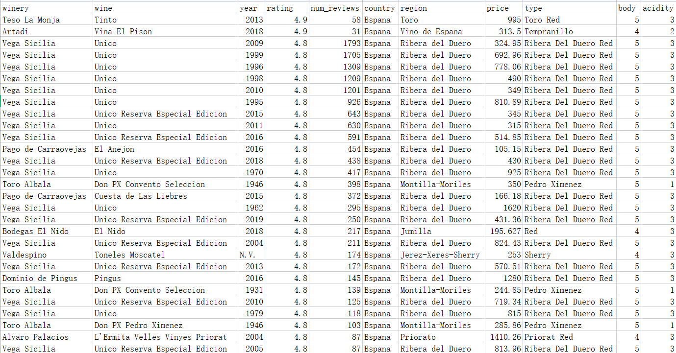
西班牙葡萄酒质量数据集
数据例子：

Slide 6
西班牙葡萄酒质量数据集
统计特性：

Slide 7
西班牙葡萄酒质量数据集
统计特性：

Slide 8
新闻分类数据集
文件形式：
包含189854条数据
csv格式，包含4列：
标题（headline）: string形式；
类别（category）: 对应标题文章的内容所属类别（可用于分类）；
作者（authors）: 新闻作者（可用于分类）；
简短描述（short_description）：一句话概述新闻内容。

Slide 9
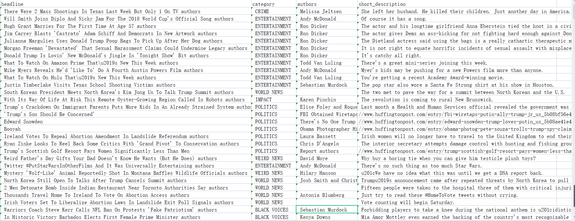
新闻分类数据集
数据例子：

Slide 10
新闻分类数据集
统计特性：

Slide 11
任务
任务一：西班牙葡萄酒质量数据集，分别以葡萄酒产区和类型作为分类标签，使用两种及以上算法完成任务，计算分类准确率；基于某种分类算法，通过对类别重采样或重加权的方式完成任务，计算分类准确率。
任务二：新闻分类数据集，以新闻类别作为标签，使用两种以上算法结合重采样或重加权完成任务，计算分类准确率

Slide 12
THE END

